Slide 1
Методическая разработка по социально-коммуникативному развитию детей ФГОС ДО
Подготовила
воспитатель
МДОУ №133
г. Комсомольск-на-Амуре
Н.И Шумара

Slide 2
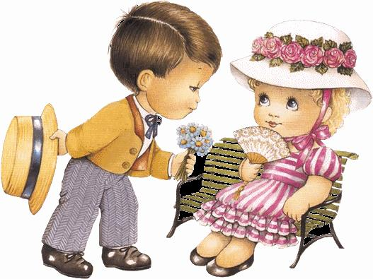
Характеристика направлений «социально – коммуникативного развития»:
социализация, развитие общения, нравственное воспитание.

Slide 3
Актуальность
Проблема социально-коммуникативного развития ребёнка дошкольного возраста в процессе его взаимодействия с окружающим миром становится особенно актуальной на современном этапе, поскольку основные структуры личности закладываются в дошкольный период детства, что, в свою очередь, возлагает на семью и дошкольное учреждение особую ответственность за воспитание необходимых личностных качеств у детей.

Slide 4
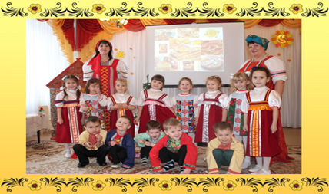
Основная цель:
Социализация детей дошкольного возраста, приобщение их к социокультурным нормам, традициям семьи, общества и государства.

Slide 5
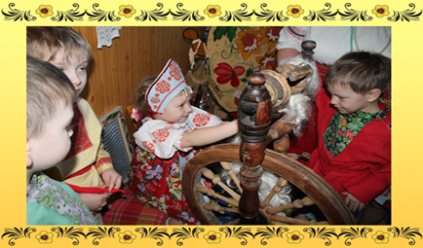
Направления социально-коммуникативного развития
Социализация детей дошкольного возраста, приобщение их к социокультурным нормам, традициям семьи, общества и государства.

Slide 6
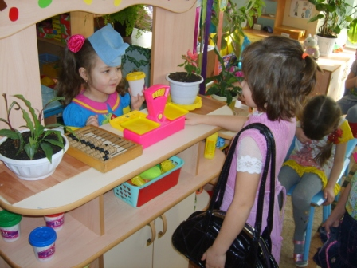
Основные цели и задачи направления
«Социализация, развитие общения, нравственное воспитание»
. Усвоение детьми дошкольного возраста норм и ценностей, принятых в обществе, включая моральные и нравственные ценности.
2. Развитие социального и эмоционального интеллекта детей, их эмоциональную отзывчивость, сопереживание, навыки доброжелательного общения и взаимодействия с взрослыми и сверстниками.
3. Формирование готовности детей к совместной деятельности, развитие умения договариваться, самостоятельно решать конфликты со сверстниками.

Slide 7
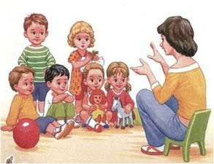
. Содержание психолого-педагогической работы данного направления по возрастам: Во второй группе раннего возраста детей от 2 до 3 лет:
Формирование у детей опыта поведения в среде сверстников, воспитывать чувство симпатии к ним.
• Воспитание отрицательного отношения к грубости, жадности.
• Воспитание элементарных навыков вежливого обращения, формирование правильных норм поведения в общественных местах.
Воспитание внимательного отношения и любви к родителям и близким людям.

Slide 8
. В младшей группе у детей от 3 до 4 лет . В младшей группе у детей от 3 до 4 лет
Закрепление навыков организованного поведения в детском саду, дома, на улице.
Обеспечение условий для нравственного воспитания детей. Поощрение попыток пожалеть сверстникам.
Формирование доброжелательного отношения друг к другу, умения делиться с товарищем, опыта правильной оценки хороших и плохих поступков.
Учить детей жить дружно, вместе пользоваться игрушками, книгами, помогать друг другу.
Приучение детей к вежливости.

Slide 9
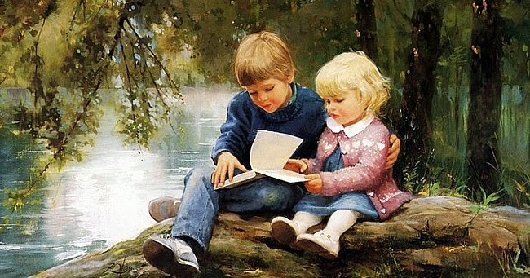
В средней группе у детей от 4 до 5 лет:
Способствовать формированию личностного отношения ребёнка к соблюдению моральных норм.
Продолжать работу по формированию доброжелательных взаимоотношений между детьми.
Учить коллективным играм, правилам добрых взаимоотношений.
Воспитывать скромность, отзывчивость, желание быть справедливым, сильным и смелым.
Напоминать детям о необходимости здороваться, прощаться, называть по имени и отчеству работников дошкольного учреждения, не вмешиваться в разговор взрослых.

Slide 10
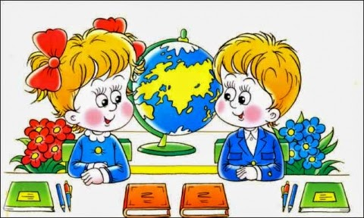
В старшей группе у детей от 5 до 6 лет:
Воспитывать дружеские взаимоотношения между детьми.
Воспитывать уважительное отношение к окружающим.
Учить заботиться о младших, помогать им, защищать тех, кто слабее.
Воспитывать скромность, умение проявлять заботу об окружающих.
Формировать умение оценивать свои поступки и поступки сверстников.
Расширять представления о правилах поведения в общественных местах.
Обогащать словарь детей вежливыми словами.

Slide 11
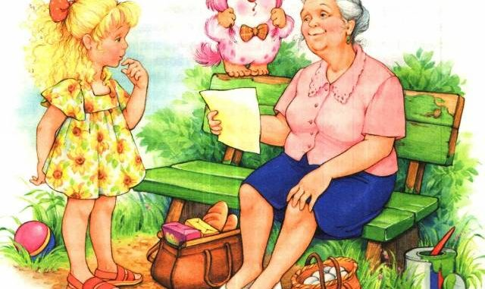
В подготовительной группе у детей от 6 до 7 лет:
Воспитывать дружеские взаимоотношения между детьми.
Воспитывать организованность, дисциплинированность, уважение к старшим, коллективизм.
Воспитывать заботливое отношение к малышам, пожилым людям; учить помогать им.
Формировать такие качества, как сочувствие, отзывчивость, справедливость, скромность.
•Развивать волевые качества.
. Формировать умение слушать собеседника, не перебивать без надобности. Формировать умение спокойно отстаивать своё мнение
Расширять представления детей об их обязанностях, прежде всего в связи с подготовкой к школе

Slide 12
Спасибо за внимание!

